Slide 1
Implementation of an Accelerated Projected Gradient Descent Solver for Multibody Dynamics Simulation
Master's Thesis Presentation Draft
Author : Zijian Zhang
Betreuer: Longxiang Shao
Notes:
Good morning everyone. My name is Zijian Zhang. Today I will present my master’s thesis, “Implementation of an Accelerated Projected Gradient Descent Solver for Multibody Dynamics Simulation.” This work was supervised by Longxiang Shao, to whom I’m very grateful.

Slide 2
Contents
Motivation
State of the Art
Modeling of Contact and Friction Dynamics (DVI → SOCCP)
Principles and Derivation of the APGD Algorithm
Implementation
Validation
TBD
Notes:
让我们先看看本次演示的内容。
首先，我会简要介绍这篇硕士论文的研究背景与动机。
随后，我将概述相关工作的最新进展（State of the Art）。
接着，我会说明如何将接触与摩擦动力学从离散变分不等式（DVI）形式化并转化为二阶锥互补问题（SOCCP）。
然后，我将讲解加速投影梯度下降（APGD）算法的核心思想与推导。
之后，我会展示在 VEROSIM中的工程实现，包括矩阵无关的施尔补算子、温启动、自适应步长与预条件等关键细节。
接下来是仿真结果及其评估，重点对比收敛速度、墙钟时间、约束违背度与可扩展性。
最后，将给出简短的总结与展望，包括GPU 扩展与并行化以及与其他方法的混合策略。
Let me first outline the structure of this presentation. I will begin with the research background and motivation of this master’s thesis. Next, I will review the latest progress in related work (State of the Art). I will then show how contact and friction dynamics are formalized as a Discrete Variational Inequality (DVI) and recast as a Second-Order Cone Complementarity Problem (SOCCP). After that, I will present the core ideas and derivation of the Accelerated Projected Gradient Descent (APGD) algorithm. The engineering implementation in VEROSIM follows, including a matrix-free Schur-complement operator, warm starts, adaptive step sizes, and preconditioning. I will proceed to the simulation results and their evaluation, focusing on convergence speed, wall-clock time, constraint violation, and scalability. The talk concludes with a brief summary and outlook, including GPU extensions and parallelization, as well as hybrid strategies with other methods.

Slide 3
Motivation

Slide 4
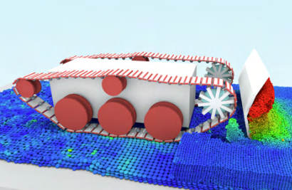
Motivation
Contact and friction are the most common and the most troublesome issues in multibody simulation, directly governing the stability and speed of each time step.
Modeling split. Penalty methods rely on surrogate deformation/overlap—parameter-sensitive, step-size limited, prone to energy drift; DVI/NCP uses Equations of Motion + Complementarity to capture contact/friction.
Numerical bottlenecks. PGS/GS is slow and order-sensitive; Dantzig/LCP incurs high time/memory at scale and heavy tuning.
Problem traits. Stick–slip, rolling, and stacking yield strong nonsmoothness + sparsity ⇒ need a projectable, parallel-friendly, matrix-free first-order scheme.
Notes:
首先，接触与摩擦是多刚体系统里最常见、也最“难缠”的现象：从履带车辆、机器人抓取，到颗粒—结构耦合，都会在每个仿真步里生成大量不等式约束与补充条件，直接决定仿真的稳定性和速度。 右侧的案例就展示了一个复杂地形上的移动体，接触点多、摩擦方向多，如果求解器不给力，步长就会被迫变小、迭代数暴涨，整套系统会“跑不动”。
建模分歧：惩罚法（Penalty）依赖“等效变形/接触重叠”，参数敏感、步长受限，易出现能量漂移与不稳定；DVI/NCP 路线以Equations of motion + Complementarity constraints刻画接触/摩擦，更贴近刚体接触物理。
数值瓶颈：PGS/GS 收敛慢且排序敏感；Dantzig/LCP 在大规模下时间/内存成本高、工程调参重。
问题特性： stick–slip、滚动/堆叠导致强非光滑 + 高度稀疏，需要可投影、并行友好、矩阵无关的一阶框架。

Slide 5
State of the Art

Slide 6
State of the Art
Limitations of Traditional Solver
Solver | Key Limitations | Root Cause (Technical) | Symptoms in Simulation
Dantzig (LCP pivoting) | Poor scalability & parallelism; high memory; fragile near degeneracy | Global pivoting/factorization on assembled Schur/LCP matrices; basis cycling with near-singular Jacobians | Long factorization time; out-of-memory on large scenes; numerical breakdowns
Penalty | Parameter-sensitive; small stable time step; energy drift; constraints only approximate | Stiff virtual springs/dampers; hard constraints replaced by soft ones → step size limited; no exact complementarity/momentum preservation | Tedious tuning; jitter/“spongy” contacts; penetration or excessive bounce; long-horizon energy blow-up
Sequential Impulses / PGS | Slow convergence; ordering-sensitive; stalls under strong coupling/high friction; weak stack stability | Coordinate-wise local updates; friction treated via box projection (decoupled (n,t_1,t_2)); single sweep bias | Iteration count explodes; results vary with contact order; shaky stacks; residual plateaus
Notes:
求解器 主要局限（Limits） 技术原因（Root cause） 典型表现（Symptoms）
Dantzig（LCP 枢轴/直接法） 可扩展性差、并行性差；内存占用高；近退化/奇异时容易数值不稳 需要对组装的Schur/LCP矩阵做全局枢轴/分解；因子化开销随接触数急剧上升；基循环/退化处理困难 大场景因子化时间过长或内存爆；接触几何退化时出现数值崩溃、解不收敛
Penalty（惩罚法） 对参数（刚度/阻尼）高度敏感；稳定步长小；长时能量漂移；约束仅近似满足（有穿透） 以虚拟弹簧-阻尼代替硬约束，系统刚性↑→稳定步长↓；不满足精确互补与动量守恒 调参繁琐；抖动/发软；穿透或过度反弹；长时间仿真能量发散
Sequential Impulses / PGS（逐次冲量/投影高斯-赛德尔） 收敛慢；对约束遍历顺序敏感；强耦合/高摩擦下易停滞；堆叠稳定性差 按约束逐分量局部更新，对耦合的全球信息利用不足；摩擦常用“盒投影”削弱法-切耦合；单向扫导致偏置 迭代数飙升；结果随排序变化；堆叠发抖、滑不住；残差平台期、难以再降

Slide 7
Modeling of Contact and Friction Dynamics (DVI → SOCCP)

Slide 8
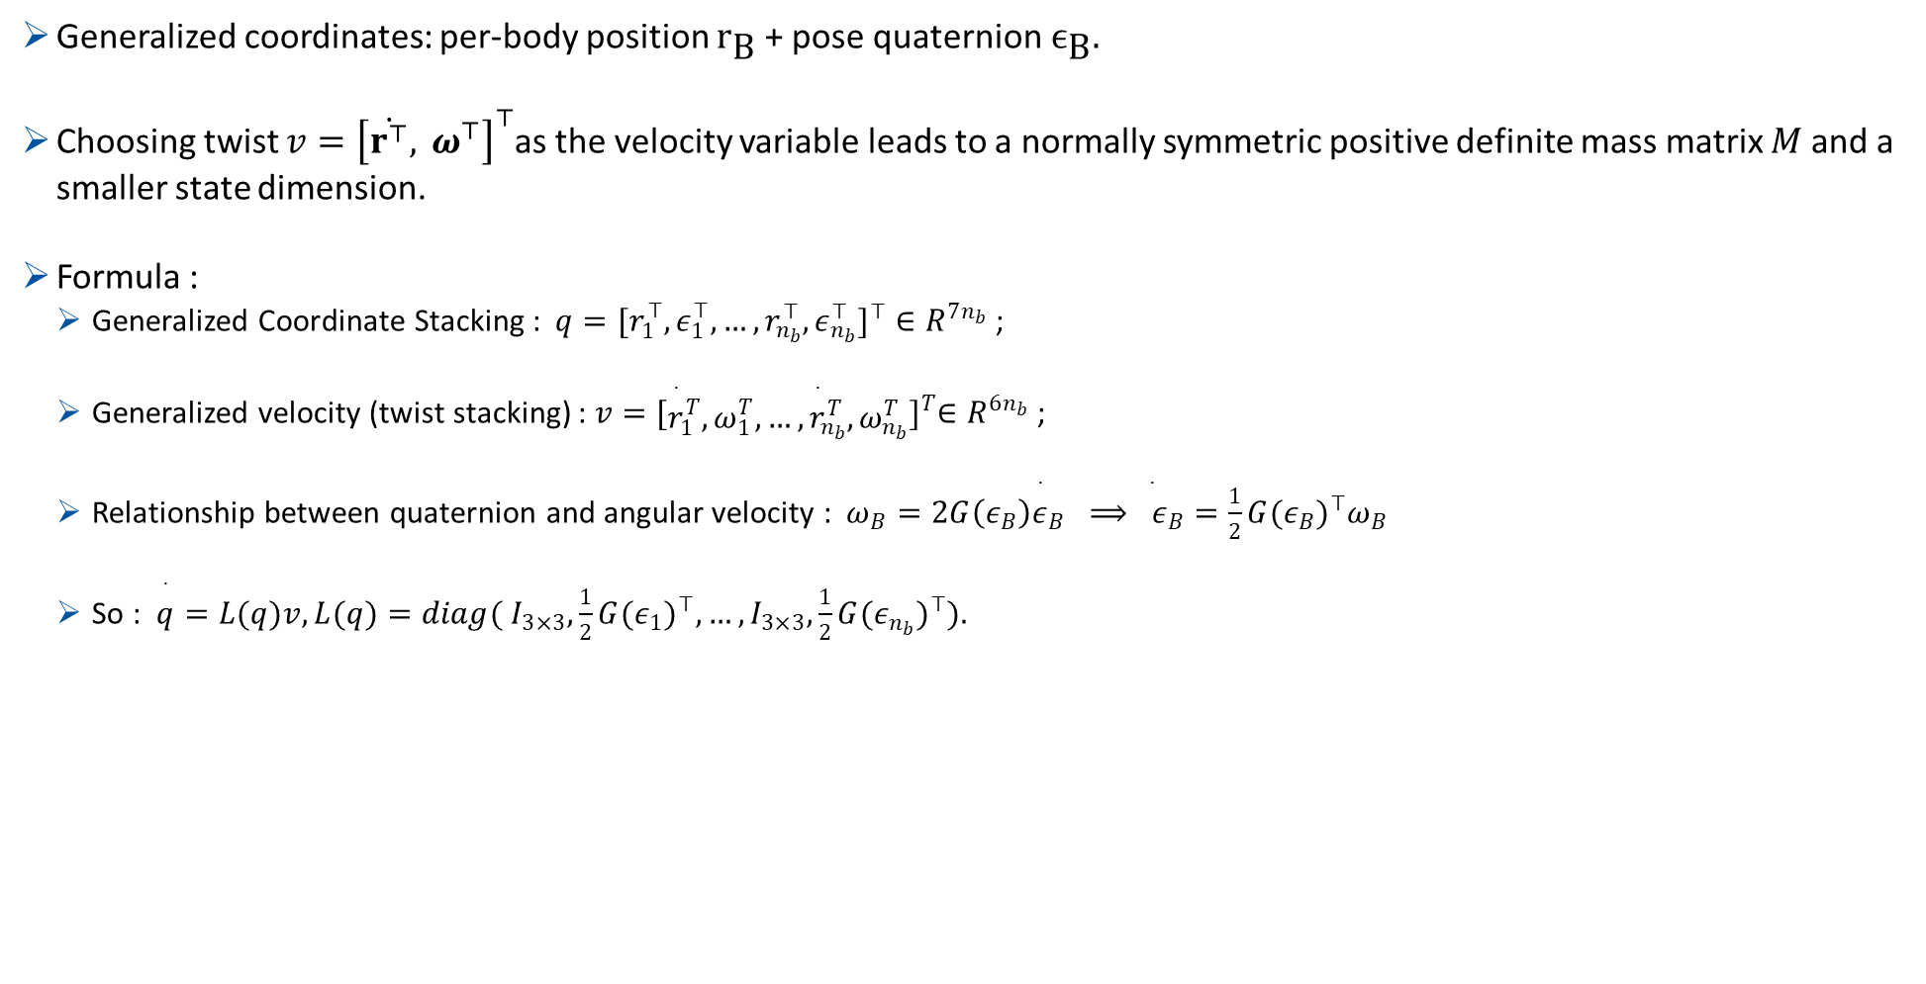
Modeling of Contact and Friction Dynamics (DVI → SOCCP)
Parameterization and Variable Selection (Quaternion + Twist)
Generalized coordinates: per-body position ${\text{r}}_{\text{B}}$ + pose quaternion${ \text{ϵ}}_{\text{B}}\text{.}$
Choosing twist $v={\left[\dot{r^{⊤}}, ω^{⊤}\right]}^{⊤}$as the velocity variable leads to a normally symmetric positive definite mass matrix $M$and a smaller state dimension.
Formula :
Generalized Coordinate Stacking :$q=[r_{1}^{⊤}, ε_{1}^{⊤}, …, r_{n_{b}}^{⊤}, ε_{n_{b}}^{⊤}]^{⊤}∈R^{7n_{b}}$ ;
Generalized velocity (twist stacking) : $v={[\begin{matrix}{\overset{˙}{r}}_{1}^{T}, ω_{1}^{T}, …, {\overset{˙}{r}}_{n_{b}}^{T}, ω_{n_{b}}^{T}\end{matrix}]}^{T}∈R^{6n_{b}}$ ;
Relationship between quaternion and angular velocity : $ω_{B}=2G\left(ε_{B}\right){\overset{˙}{ε}}_{B} ⟹{\overset{˙}{ ε}}_{B}=\frac{1}{2}G(ε_{B})^{⊤}ω_{B}$
So : $\overset{˙}{q}=L(q)v,L(q)=diag({ I}_{3×3}, \frac{1}{2}G(ε_{1})^{⊤},…,I_{3×3}, \frac{1}{2}G(ε_{n_{b}})^{⊤}).$
Notes:
刚体姿态与速度该如何参数化。我们的选择是“位置 + 四元数”描述姿态，同时把广义速度直接选成“twist = [线速度，角速度]”。这两个决定带来两个好处：一是质量矩阵在速度空间里天然对称正定，二是状态维度更小，便于数值优化与并行化。
1. 广义坐标，用每个刚体的平移 $r_{B}$和姿态四元数 $ε_{B}$：
这让我们避免万向锁，也让姿态更新保持单位范数约束更容易处理。
2.广义速度，我们直接把每个刚体的线速度与角速度堆成 twist：
选择 $v=\left[\dot{r} , ω\right]$的一个关键原因，是使动能在 $v$空间呈标准二次型，质量矩阵 $M$变为常规对称正定（SPD），这对迭代法和预条件都非常友好。
3. 四元数速度与角速度关系：
四元数的时间导数与角速度线性相关，通过矩阵 $G\left(ε\right)$映射；等价地，也可从 $ω$反求 $\dot{ε}$。这给了我们一个干净的“坐标—速度”联立关系。
这一步看似只是“变量换元”，但它直接决定了约束动力学的代数形态：当我们把冲量/拉格朗日乘子耦合到动量方程里，走 Schur 补（$A=J M^{−1}J^{⊤}$）那条经典路时，对称正定的 $M$与较小的速度维度会让 $A$的谱性质更温和、投影算子也更规整，从而显著改善**DVI（微分变分不等式）到 SOCCP（二阶锥互补问题）**框架下的数值稳定性与收敛速度。
我们完成了状态/速度的参数化与四元数-角速度映射，并给出统一的速度映射 $\dot{q}=L\left(q\right)v$。接下来我们将在此基础上，构建接触与摩擦约束，把 DVI 通过离散与线性化落到SOCCP，进而引出我们使用的加速投影一阶法（如 APGD/FISTA 系）求解流程与收敛指标。届时会看到，这样的变量选择如何在实践中变成更好的条件数、更少的迭代步。

Slide 9
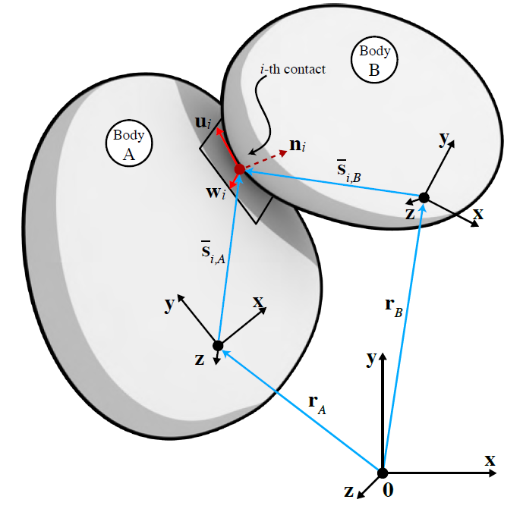
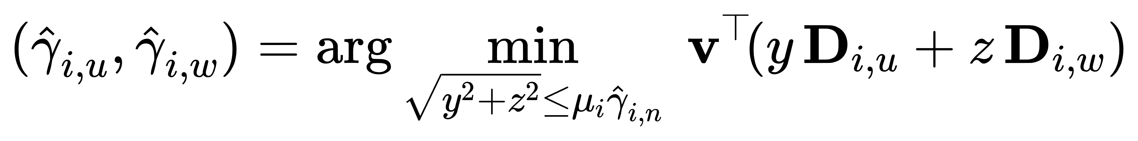
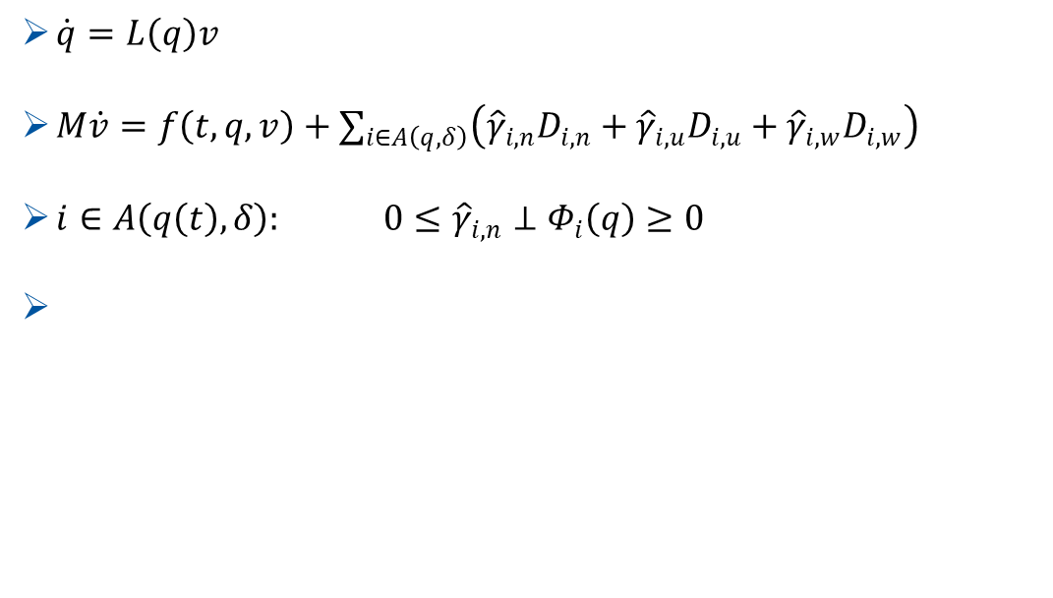
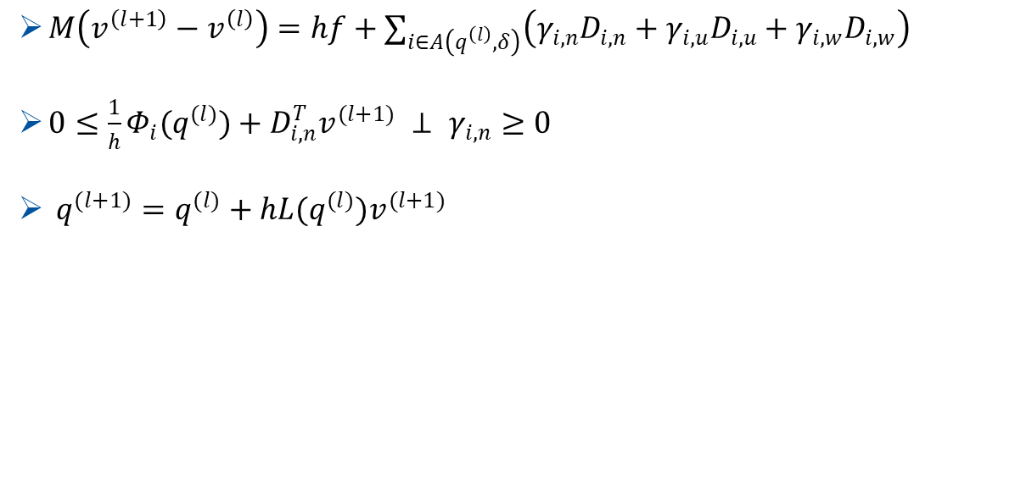
Modeling of Contact and Friction Dynamics (DVI → SOCCP)
DVI Modeling
$\dot{q}=L\left(q\right)v$
$M\dot{v}=f\left(t,q,v\right)+∑_{i∈A\left(q,δ\right)}\left({\hat{γ}}_{i,n}D_{i,n}+{\hat{γ}}_{i,u}D_{i,u}+{\hat{γ}}_{i,w}D_{i,w}\right)$
$i∈A\left(q\left(t\right),δ\right): 0≤{\hat{γ}}_{i,n}⊥Φ_{i}\left(q\right)≥0$
NCP Modeling
$M\left(v^{\left(l+1\right)}−v^{\left(l\right)}\right)=hf+∑_{i∈A\left(q^{\left(l\right)},δ\right)}\left(γ_{i,n}D_{i,n}+γ_{i,u}D_{i,u}+γ_{i,w}D_{i,w}\right)$
$0≤\frac{1}{h}Φ_{i}(q^{(l)})+D_{i,n}^{T}v^{(l+1)} ⊥ γ_{i,n}≥0$
$q^{(l+1)}=q^{(l)}+hL(q^{(l)})v^{(l+1)}$
Notes:
DVI 是“连续时间的建模语言”，NCP 是“离散时间一步里的代数方程”。 把 DVI 用时间步积分（Moreau/Stewart–Trinkle 之类的半隐式法）离散后，每个时间步都会落成一个 NCP 去解乘子/冲量。也就是：DVI →（时间离散）→ NCP（每步求解）。

Slide 10
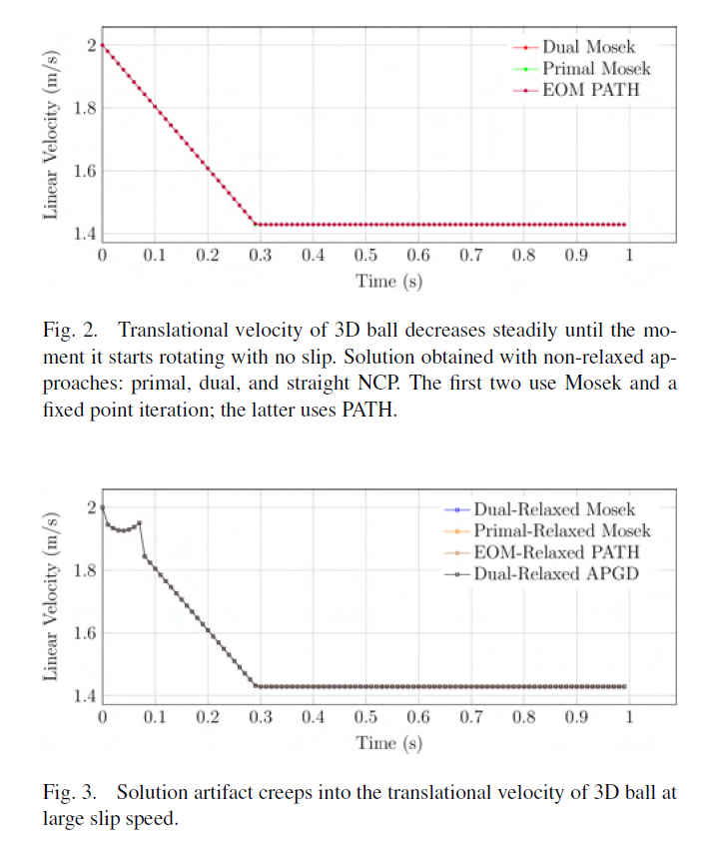
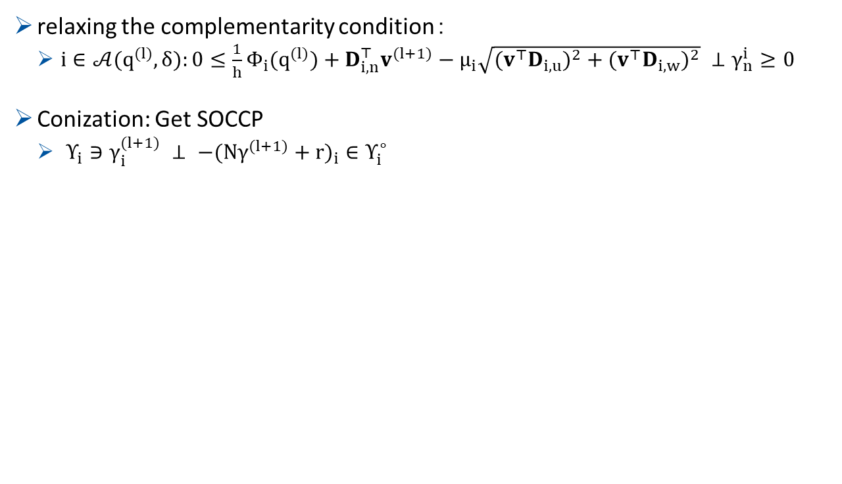

Modeling of Contact and Friction Dynamics (DVI → SOCCP)
SOCCP Modeling
relaxing the complementarity condition：
$i∈𝒜(q^{(l)},δ):0≤\frac{1}{h}Φ_{i}(q^{(l)})+D_{i,n}^{⊤}v^{(l+1)}−μ_{i}\sqrt{(v^{⊤}D_{i,u})^{2}+(v^{⊤}D_{i,w})^{2}} ⊥γ_{n}^{i}≥0$
Conization: Get SOCCP
$Υ_{i}∋γ_{i}^{(l+1)} ⊥ −(Nγ^{(l+1)}+r)_{i}∈Υ_{i}^{∘}$
QP
quadratic optimization problem with conic constraints：
$\min_{γ} f(γ)=\frac{1}{2}γ^{⊤}Nγ+r^{⊤}γ$
Convexification Artifacts
Embedding a Simple Cohesion Model (TBD)
Notes:
通过放松互补条件，把摩擦的非线性“揉”进速度残差里，方便推到圆锥形式，但等会儿我会说明这个放松在高速滑移下会带来伪影。
接着是圆锥化（Conization）：把每个接触的未知 放进摩擦二阶锥 ，把对应的速度 放进对偶锥 。于是得到SOCCP/CCP 结构 其中 N是对称（半）正定的 Schur 补，r 是自由项。这个形式最大的好处是：投影清晰、结构统一，适合一阶加速法和内点法。
第三步是QP 视角。上面的互补条件正是下面凸二次规划的一阶最优性（KKT）： 这给了我们非常直接的算法接口：解这个 QP（或 SOCP，并配上 Nesterov 动量 + Armijo 回溯实现快速、稳健的迭代。
右侧两张图说明了**“放松带来的数值伪影（Convexification Artifacts）”： 上图：在未放松的建模与求解（无论 primal、dual 或 PATH）下，3D 球的线速度平滑衰减，进入纯滚稳态，没有异常台阶。 下图：在放松版本里（不同求解器一致），高速滑移阶段会出现非物理台阶/抖动**，这就是我们要避免或抑制的“伪影”。工程上可通过：①优先使用严格 SOCCP（不引入那一项放松）；②必要时缩小步长、加稳定化；③选择对锥投影更友好的求解器（如 APGD/内点）。
**“简单黏结（cohesion）模型”**：在锥约束上轻量加一圈“黏结帽”，可用于弱粘结土或粉体的近似建模；它同样落在圆锥/二阶锥框架里，不会破坏我们前面的算法接口。

Slide 11
Principles and Derivation of the APGD Algorithm

Slide 12
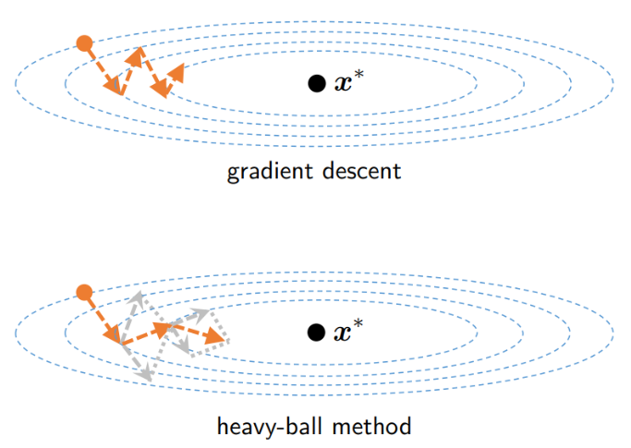
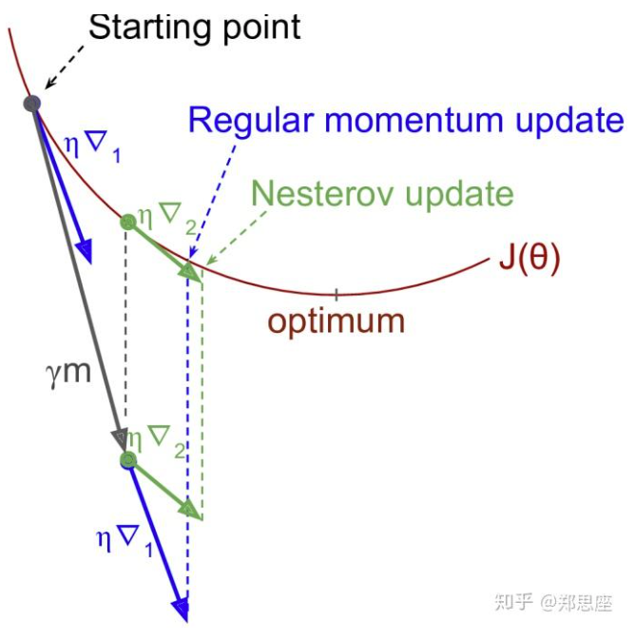
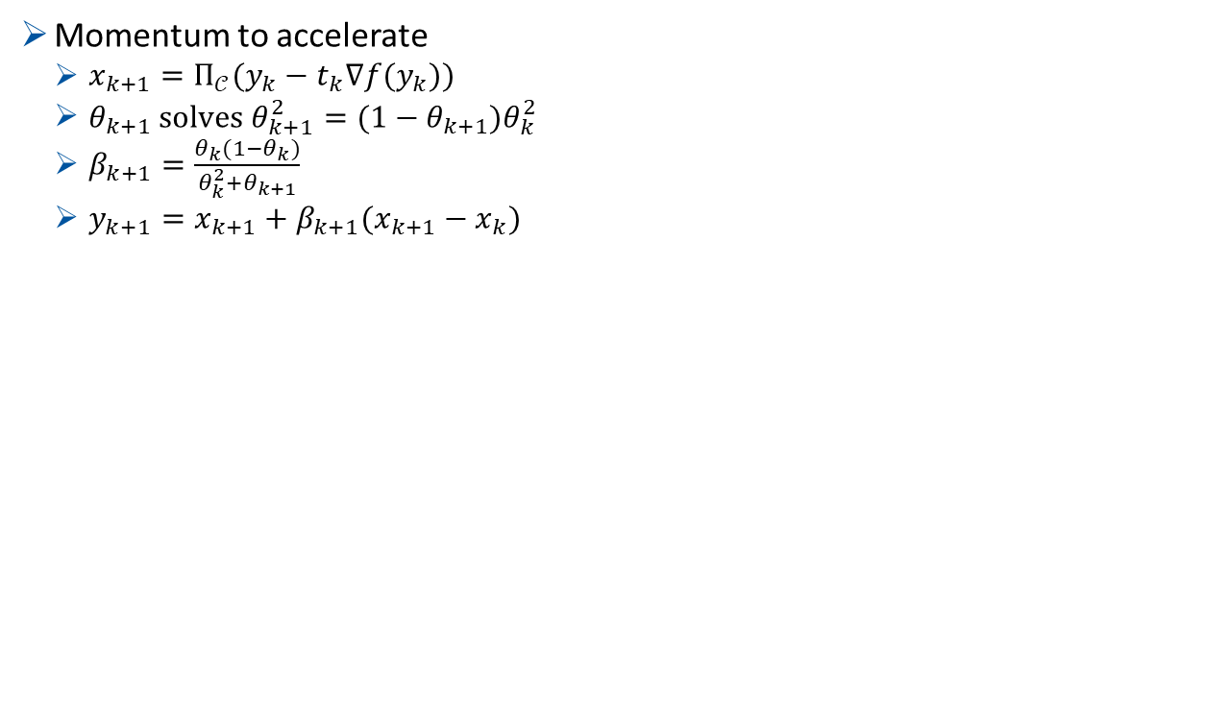
Principles and Derivation of the APGD Algorithm
Nesterov’s Method
Momentum to accelerate
$\begin{matrix}x_{k+1}=Π_{𝒞}(y_{k}−t_{k}∇f(y_{k}))\end{matrix}$
$\begin{matrix}θ_{k+1} solves θ_{k+1}^{2}=(1−θ_{k+1})θ_{k}^{2}\end{matrix}$
$β_{k+1}=\frac{θ_{k}(1−θ_{k})}{θ_{k}^{2}+θ_{k+1}}$
$y_{k+1}=x_{k+1}+β_{k+1}(x_{k+1}−x_{k})$
(25 封私信 / 81 条消息) 谈谈优化算法之一（动量法、Nesterov法、自然梯度法） - 知乎

Slide 13
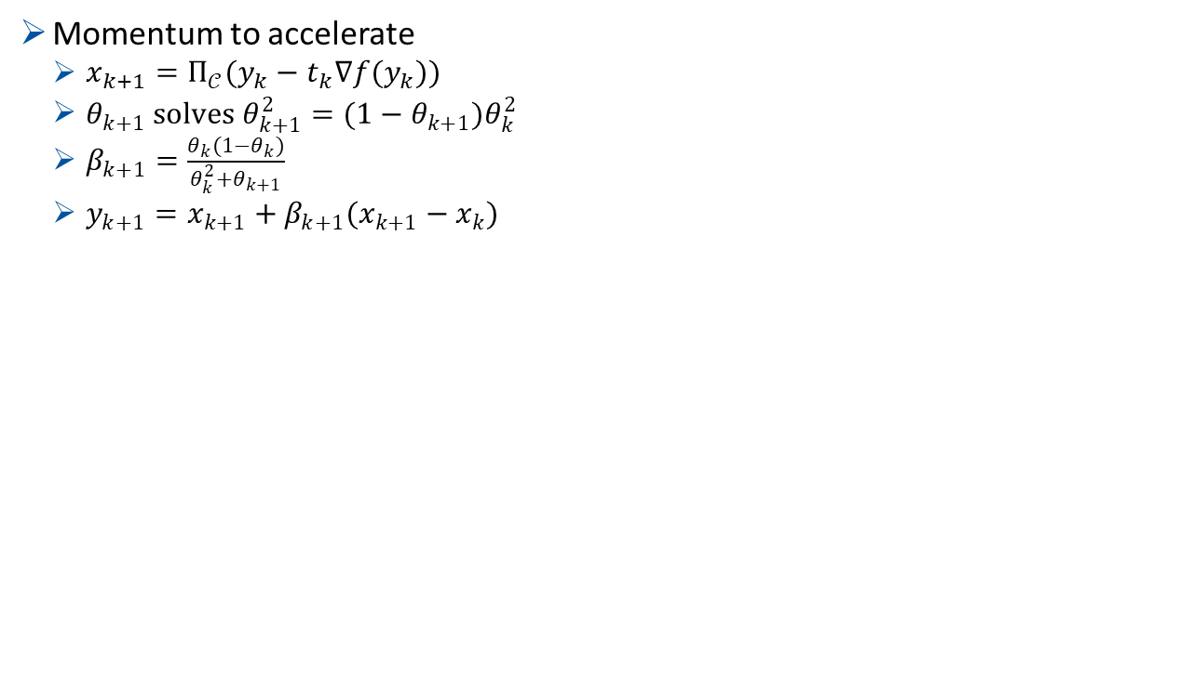

Principles and Derivation of the APGD Algorithm
Nesterov’s Method
Momentum to accelerate
$\begin{matrix}x_{k+1}=Π_{𝒞}(y_{k}−t_{k}∇f(y_{k}))\end{matrix}$
$\begin{matrix}θ_{k+1} solves θ_{k+1}^{2}=(1−θ_{k+1})θ_{k}^{2}\end{matrix}$
$β_{k+1}=\frac{θ_{k}(1−θ_{k})}{θ_{k}^{2}+θ_{k+1}}$
$y_{k+1}=x_{k+1}+β_{k+1}(x_{k+1}−x_{k})$
Adaptive Step Size
Lipschitz constant estimation + backtracking
$f(x_{k+1})≤f(y_{k})+∇f(y_{k})^{⊤}(x_{k+1}−y_{k})+\frac{L_{k}}{2}∥x_{k+1}−y_{k}∥_{2}^{2}$
Adaptive Restart
Fallback
Notes:
https://zhuanlan.zhihu.com/p/652286943
普通梯度下降一步一步往最优点挪，但在等高线上会“之”字形抖动，收敛慢。我们引入 Nesterov 动量，在可行集上做投影梯度，把“往前看”的信息混进去，减少来回摆动，速度能从 O(1/k) 提升到 O(1/k^2)。

Slide 14
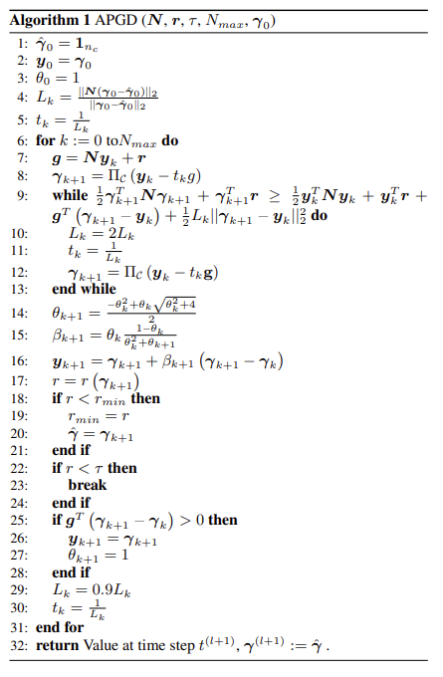
Principles and Derivation of the APGD Algorithm
Overall Algorithm
Momentum to accelerate
$\begin{matrix}x_{k+1}=Π_{𝒞}(y_{k}−t_{k}∇f(y_{k}))\end{matrix}$
$\begin{matrix}θ_{k+1} solves θ_{k+1}^{2}=(1−θ_{k+1})θ_{k}^{2}\end{matrix}$
$β_{k+1}=\frac{θ_{k}(1−θ_{k})}{θ_{k}^{2}+θ_{k+1}}$
$y_{k+1}=x_{k+1}+β_{k+1}(x_{k+1}−x_{k})$
Adaptive Step Size
Lipschitz constant estimation + backtracking
$f(x_{k+1})≤f(y_{k})+∇f(y_{k})^{⊤}(x_{k+1}−y_{k})+\frac{L_{k}}{2}∥x_{k+1}−y_{k}∥_{2}^{2}$
Adaptive Restart
Fallback

Slide 16
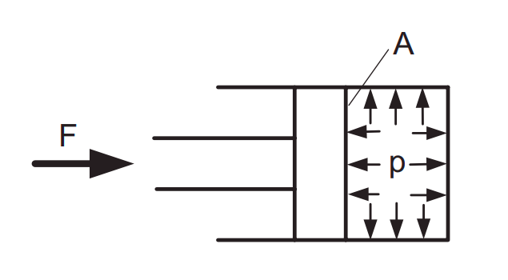
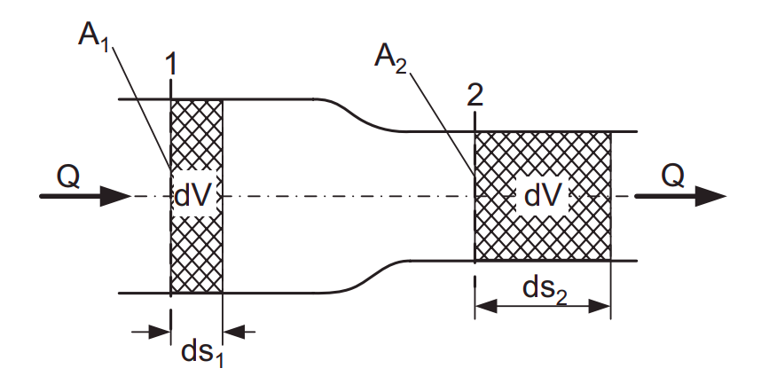
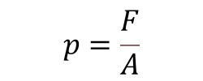
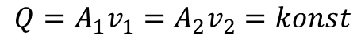
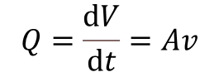
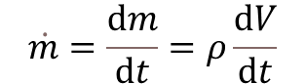
Grundlagen und Modellierungskonzepte
Kontinuitätsgesetz
Druckentstehung
Massenstromerhaltung: Der Massenstrom in einem Querschnitt bleibt für ein inkompressibles Fluid erhalten
Druck: Verhältnis der einwirkenden Kraft F zur Fläche A einer Flüssigkeit, die einen geschlossenen Raum vollständig ausfüllt
$$\dot{m}=\frac{ⅆm}{ⅆt}=ρ\frac{ⅆV}{ⅆt}$$
$$Q=\frac{ⅆV}{ⅆt}=Av$$
$$p=\frac{F}{A}$$
$$Q=A_{1}v_{1}=A_{2}v_{2}=konst$$
Notes:
Das Kontinuitätsgesetz besagt, dass der Massenstrom in einem Querschnitt, wie in der Abbildung zu sehen ist, erhalten bleibt. Wir führen hier den Begriff Volumenstroms ein. Wenn ein Volumenstrom in einen Leiterquerschnitt eintritt, so tritt genau dieser wieder bei einem inkompressiblen Medium aus dem Querschnitt aus.
Hier ist noch eine kurze Definition des Druck, der das Verhältnis der Kraft zur einwirkenden Fläche beschreibt.

Slide 17
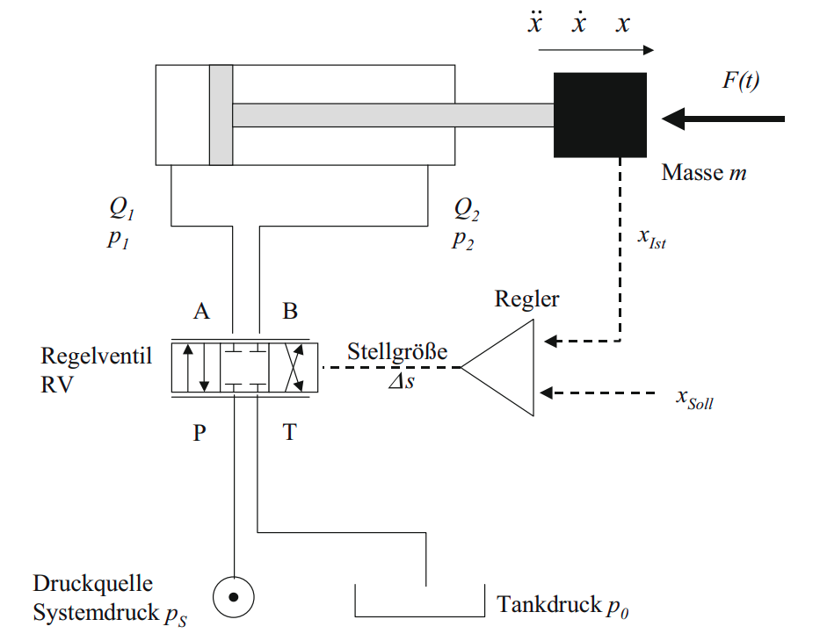
Grundlagen und Modellierungskonzepte
Das hydraulische Gesamtsystem
Hydraulikzylinder zur Bewegung der Last
4/3 Wegeventil zur Ansteuerung des Zylinders
Konstante Druckquelle und kontanter Tankdruck
Regler zur Ansteuerung der Ventilöffnungen
Notes:
Kommen wir nun zu der Modellierung des hydraulischen Systems. Hier ist der Aufbau des zu modellierenden Gesamtsystems dargestellt. Oben sehen wir den sogenannten Hydraulikzylinder der die Last mit der Masse m bewegt. Diese Zylinder wird durch ein Hydraulikventil angesteuert. Hierbei handelt es sich um ein 4/3 Wegevetil, der den Stromfluss in die Kammern des Zylinders ansteuern kann. 4/3 Wegeventil bedeutet dass das Ventil vier Anschlüsse hat und drei verschiedene Schaltmöglichkeiten. So kann der Zylinderkolben in beide Richtungen bewegt werden. Für unsere Modell nutzen wir einen konstante Druckquelle, die stets den selben Druck für das System liefert. Zusätzlich haben wir hier einen Tankschluss mit dem Tankdruck p0, wo das Fluid abfließen kann. Bei Einsatz eines Reglers wird durch diesen das Ventil angesteuert.

Slide 18
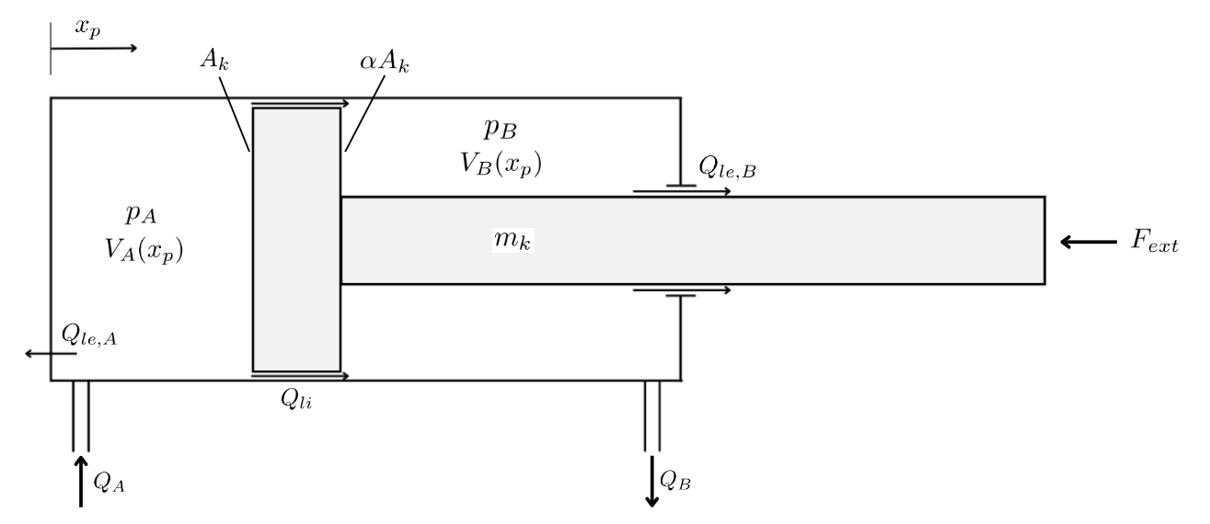
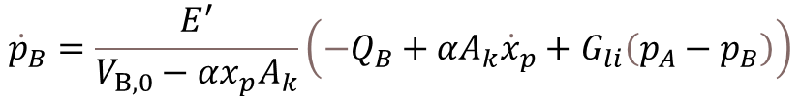
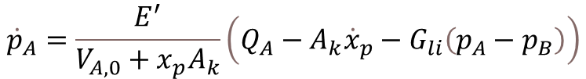
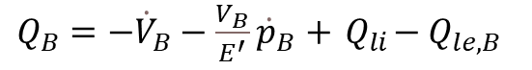
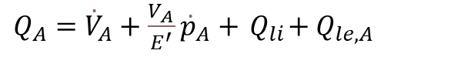
Grundlagen und Modellierungskonzepte
Hydraulikzylinder
Parameteridentifikation
Geometrieeigenschaften des Zylinders
Kolbendurchmesser
Kolbenstangendurchmesser
Hub
Ersatzkompressionsmodul
Leakage-Koeffizient
$$m⋅{\ddot{x}}_{p}=\left(p_{A}−α⋅p_{B}\right)A_{k}−F_{r}−F_{ext}$$
Volumenstrombilanz:
$Q_{A}={\dot{V}}_{A}+\frac{V_{A}}{E^{′}}{\dot{p}}_{A}$ $+{ Q}_{li}+Q_{le,A}$
$${\dot{p}}_{A}=\frac{E^{′}}{V_{A,0}+x_{p}A_{k}}\left(Q_{A}−A_{k}{\dot{x}}_{p}−G_{li}\left(p_{A}−p_{B}\right)\right)$$
$Q_{B}=−{\dot{V}}_{B}−\frac{V_{B}}{E^{′}}{\dot{p}}_{B}$ $+{ Q}_{li}−Q_{le,B}$
$${\dot{p}}_{B}=\frac{E^{′}}{V_{B,0}−αx_{p}A_{k}}\left({−Q}_{B}+{αA}_{k}{\dot{x}}_{p}+G_{li}\left(p_{A}−p_{B}\right)\right)$$
Notes:
Der Zylinderkolben des Hydraulikzylinders wird durch einfließende Volumenströme Q_A und Q_B bewegt. Aus der Kräftebilanz folgt die folgenden Bewegungsgleichung, wobei diese Gleichung die hydraulische Kraft beschreibt. Da die beiden Flächen nicht symmetrisch sind, wird die Faktor Alpha eingführt, der das Verhältnis der beiden Flächen angibt. Zusätzlich haben wir die einwirkende externe Lastkraft und die Reibungskraft, die zwischen Kolben und Zylinderinnenseite entsteht. Damit wir als die Bewegung modellieren können benötigen wir die Kammerdrücke.
Wir stellen die Volumenstrombilanz, die nicht anders als die Knotengleichung in der Elektrotechnik ist. Das heißt die Volumenströme an einem Knoten ist gleich Null. Wichtig ist, dass wir den Volumenstrom für den Druckaufbau mitberücksichtigen und durch die Bewegung des Kolben mitberücksichtigen. Der Leckstrom nach außen wird vernachlässigt. Daraus erhalten wir die Kammerdrücke.
Geomterische Eigenschaften werden nach den Anforderung gewählt, Ersatzkompressionsmodul in der Literatur, Leckfluss-Koeffizient entweder in Datenblatt oder Literatur

Slide 19
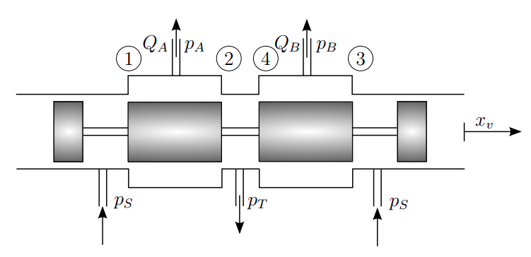
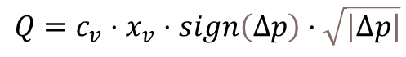
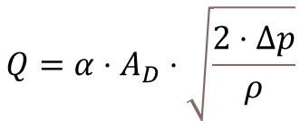
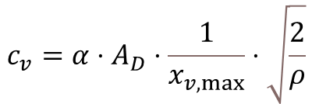
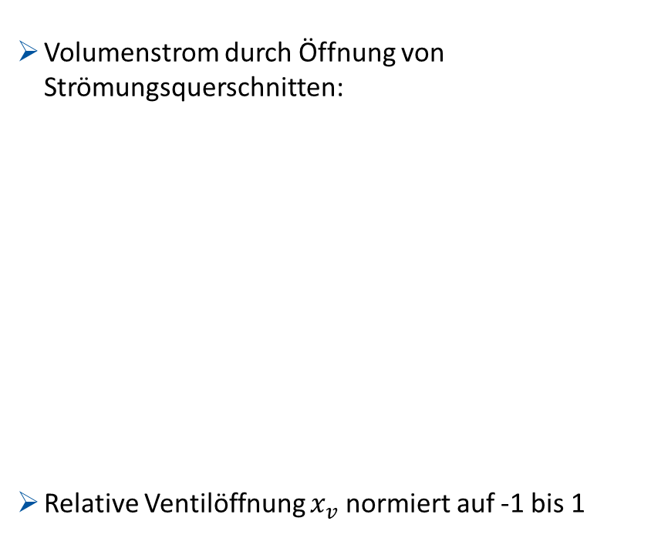
Grundlagen und Modellierungskonzepte
4/3 Wegeventil
Volumenstrom durch Öffnung von Strömungsquerschnitten:
Relative Ventilöffnung $x_{v}$ normiert auf -1 bis 1
$$Q=α⋅A_{D}⋅\sqrt{\frac{2⋅Δp}{ρ}}$$
Positive Schaltüberdeckung
Flüssigkeitsfluss wird in einem kleinen Bereich um die Nullstellung vollständig blockiert
Negative Schaltüberdeckung
Anschlusskanäle um einen kleinen Bereich um die Nullstellung miteinander verbunden
Nullüberdeckung
$$c_{v}=α⋅A_{D}⋅\frac{1}{x_{v,max}}⋅\sqrt{\frac{2}{ρ}}$$
$$Q=c_{v}⋅x_{v}⋅sign\left(Δp\right)⋅\sqrt{\left|Δp\right|}$$
Notes:
-Vomenstrom durch einen STrömungquerschnitt werden durch diese Gleichung beschrieben. Diese werden für den Hydraulikzylinder. Wir formulieren diese Gleichung, dass wir die Parameter einfach aus den Datenblättern berechnen können.
- 3 Schaltüberdeckungstypen werden mit berücksichtigt.

Slide 20
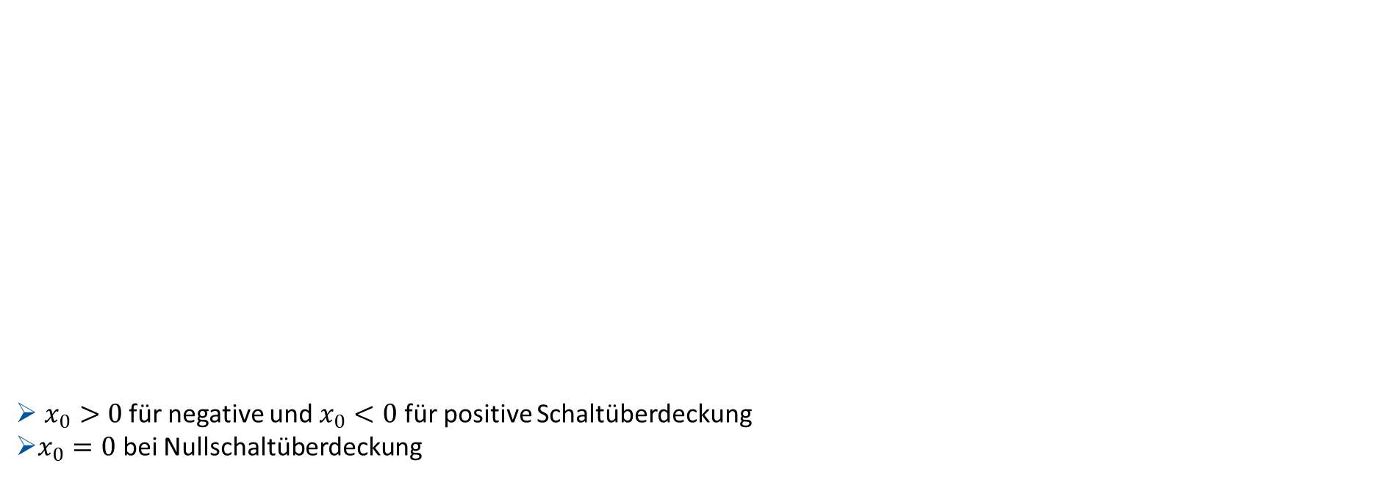
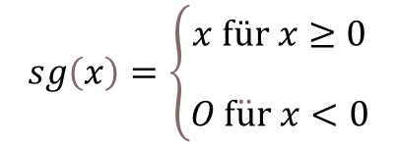
Grundlagen und Modellierungskonzepte
4/3 Wegeventil
$x_{0}>0$ für negative und $x_{0}<0$ für positive Schaltüberdeckung
$x_{0}=0$ bei Nullschaltüberdeckung
$$sg\left(x\right)=\left\{\begin{matrix}\begin{aligned}x für x≥0 \\ \end{aligned} \\ O f\ddot{u}r x<0\end{matrix}\right.$$
$Q_{A}=c_{v}⋅sg\left({x_{o}+x}_{v}\right)⋅\operatorname{sgn}\left(p_{s}−p_{B}\right)\sqrt{\left|p_{s}−p_{A}\right|}$ $−$ $c_{v}⋅sg\left(x_{o}−x_{v}\right)⋅\operatorname{sgn}\left(p_{A}−p_{T}\right)\sqrt{\left|p_{A}−p_{T}\right|}$
$Q_{B}=c_{v}⋅sg\left(x_{o}−x_{v}\right)⋅\operatorname{sgn}\left(p_{s}−p_{B}\right)\sqrt{\left|p_{s}−p_{B}\right|}$ $−$ $c_{v}⋅sg\left(x_{o}{+ x}_{v}\right)⋅\operatorname{sgn}\left(p_{B}−p_{T}\right)\sqrt{\left|p_{B}−p_{T}\right|}$
Notes:
Aus den Gleichungen formulieren wir dann die Gesamtgleichung. Wichtig ist, dass wir den Paramter x_o für den Überlappungsbereich einführen, um die Schaltüberdeckungen zu modellieren.

Slide 21
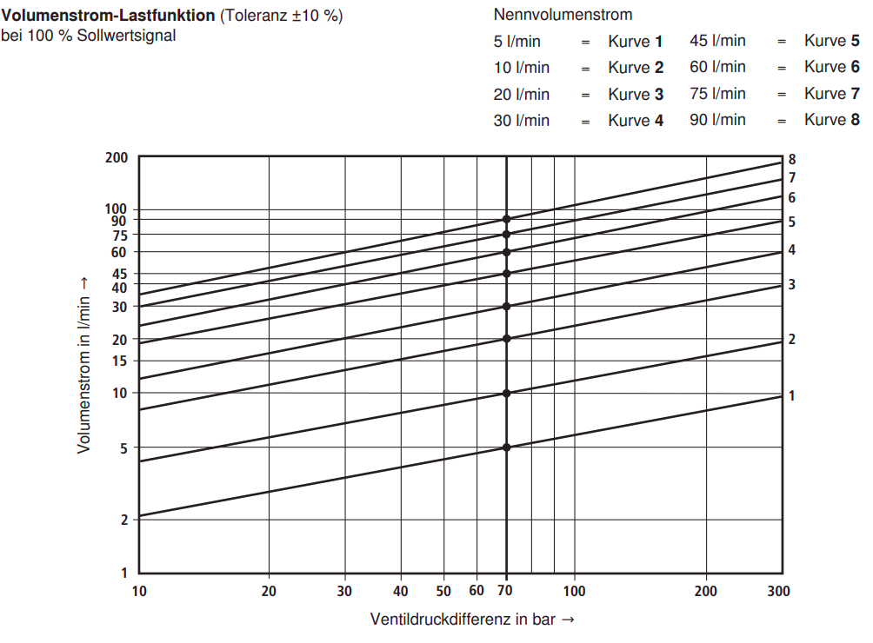
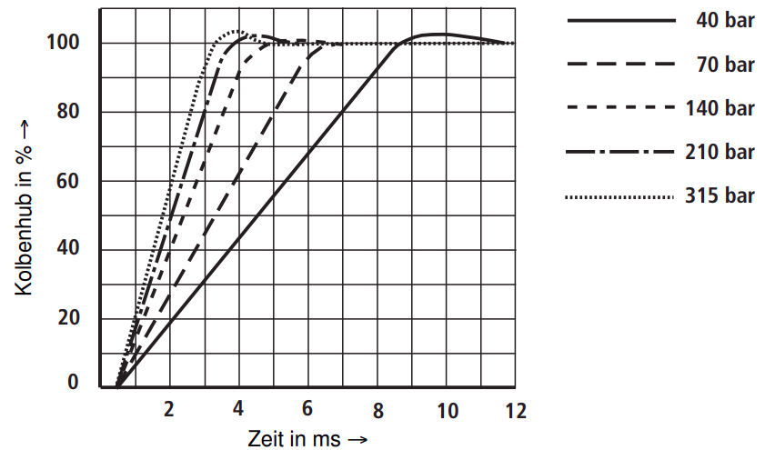
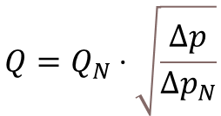
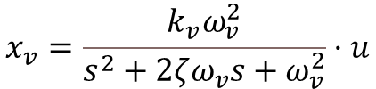
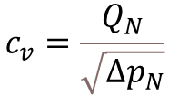
Grundlagen und Modellierungskonzepte
Das 4/3 Wegeventil - Parameteridentifikation
Das 4/3 Wegeventil - Ventildynamik
Ventilkoeffizient anhand von Ventildruckdifferenz und
Nennvolumenstrom berechnen
Beschreibt die Beziehung zwischen der Verschiebung des Ventilkolbens und dem Steuersignal
$$Q=Q_{N}⋅\sqrt{\frac{Δp}{Δp_{N}}}$$
$$c_{v}=\frac{Q_{N}}{\sqrt{Δp_{N}}}$$
$$x_{v}=\frac{k_{v}ω_{v}^{2}}{s^{2}+2ζω_{v}s+ω_{v}^{2}}⋅u$$
Notes:
So kann man den Ventilkoeffizienten aus den Datenblättern berechnen. Das hier ist eine Abbildung aus dem Datenblatt.
Die Ventildynamik wird mitberücksichtigt. Die Reaktion der tatsächlichen Ventilöffnung zum Steuersignal kann durch folgende Gleichung beschrieben werden. Wir wählen den k_v =1, so dass Eingang u = 1 volle Ventilöffnung bedeutet. Diese parameter könnnen mit der Sprungantwort aus den Datenblätter berechnet werden.

Slide 22
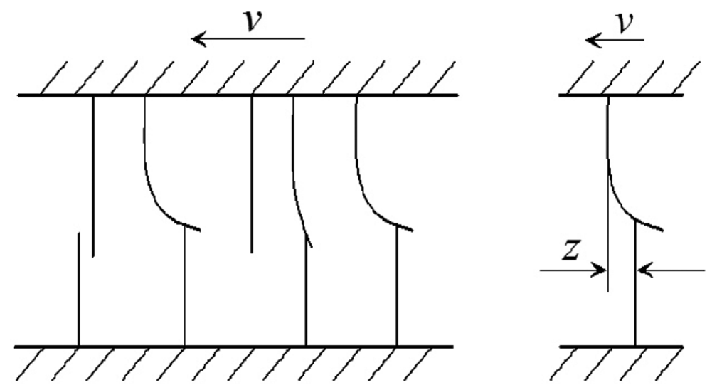
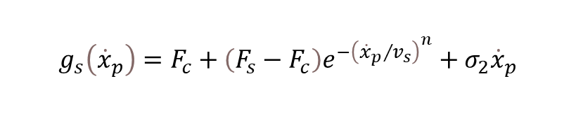
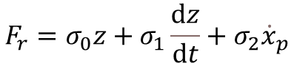
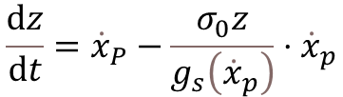
Grundlagen und Modellierungskonzepte
Das Reibungsmodell
LuGre Reibungsmodell
Stationäres Reibungsmodell:
$$\frac{ⅆz}{ⅆt}={\dot{x}}_{P}−\frac{σ_{0}z}{g_{s}\left({\dot{x}}_{p}\right)}⋅{\dot{x}}_{p}$$
$$F_{r}=σ_{0}z+σ_{1}\frac{ⅆz}{ⅆt}+σ_{2}{\dot{x}}_{p}$$
Parameter werden in der Regel experimentell bestimmt
Parameter der Reibungsmodelle werden hier mittels Literaturrecherche abgeschätzt
$$g_{s}\left({\dot{x}}_{p}\right)=F_{c}+\left(F_{s}−F_{c}\right)ⅇ^{−{\left({{\dot{x}}_{p}}/{v_{s}}\right)}^{n}}+σ_{2}{\dot{x}}_{p}$$
Notes:
Wir analysieren zwei Reibungsmodelle. Die Reibungsmodell enthalten viele Parameter, die in der Regel experimentell bestimmt werden. Im Rahmen dieser Arbeit müssen diese aus der Literatur abgeschätzt werden.

Slide 23
Implementierung in VEROSIM

Slide 24
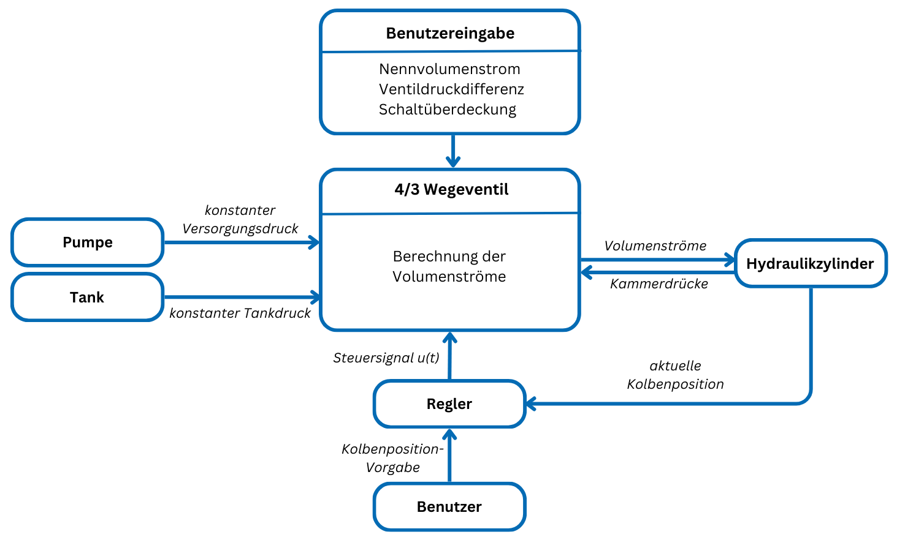
Implementierung in VEROSIM
Konzept
4/3 Wegeventil
Implementierung auf Basis der vorgestellten Modellierung
Implementierung einer Klasse HydraulicExtension innerhalb des Namespaces RBDynamX
Nutzung der RBDynamX Klassen ohne zeitlichen Synchronisationsaufwand
Einstellung der Parameter durch Benutzereingabe
Berechnung der Volumenströme nach den modellierten Ventilgleichungen
PD-Regler wird mit Hilfe des expliziten Eulerverfahren implementiert
Notes:
Es wird eine Klasse HydraulicExtension implementiert im Namespace RBDynamX . So können Klassen innerhalb dieses namesspace genutzt werden, sodass sich diese im gleichen Rechenzeitschritt befinden. Die Hydraulischen Elemente werden auf Basis der vorgestellten Gleichung implementiert.
Die DGls werden mit Hilfe vom expilziten Integrationsverfahren berechnet.
Abbildung zeigt das 4/3 Wegeventil.

Slide 25
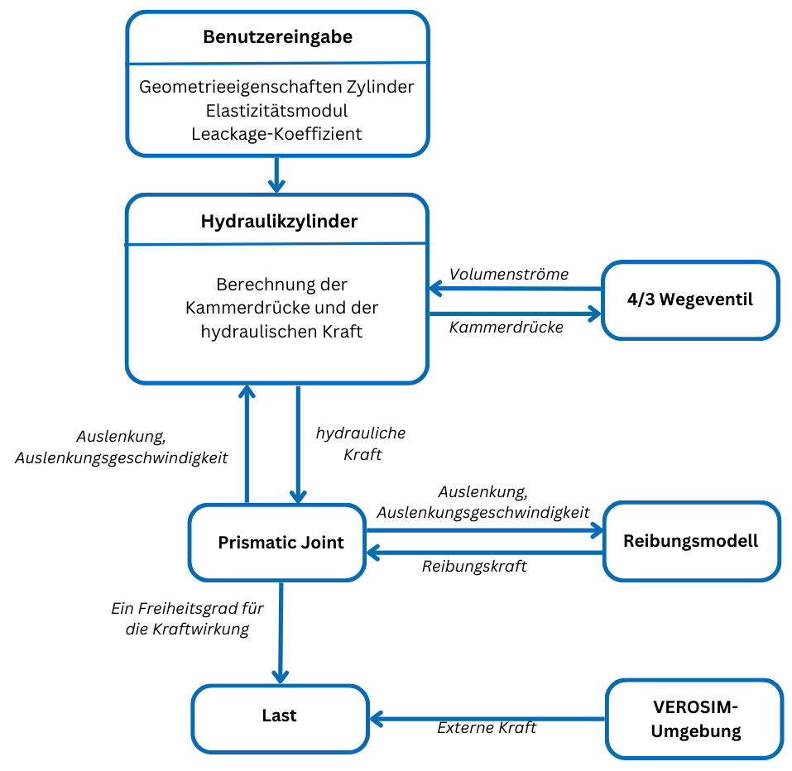
Implementierung in VEROSIM
Hydraulikzylinder
Benutzer gibt geometrische Parameter, Kompressionsmodul und Leakage-Koeffizient vor
Einsatz des Lineargelenks zur Einschränkung der Freiheitsgrade, wie für den Hydraulikzylinder erforderlich
Verwendung des expliziten Euler-Verfahrens zur Berechnung der Kammerdrücke und Reibungskraft des Hydraulikzylinders

Slide 26
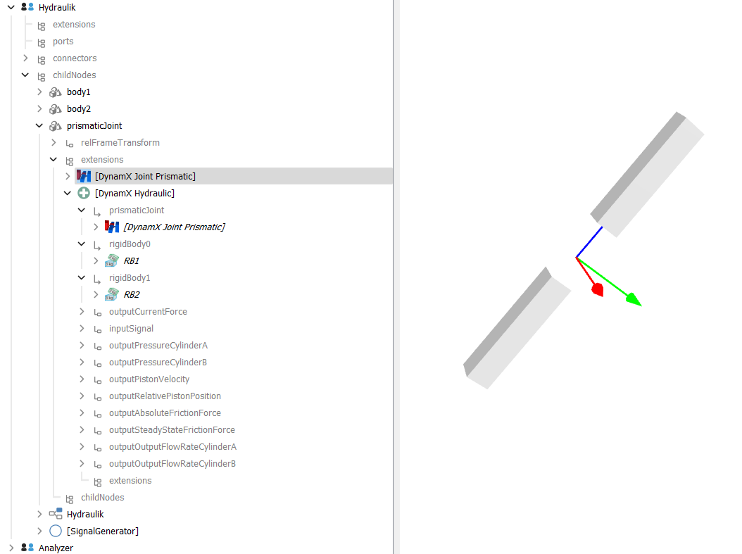
Implementierung in VEROSIM
Anwendung in einem einfachen Modell zur Validierung
Modell aus zwei Starrkörpern und einem Lineargelenk
Lineargelenk zur Beschränkung der Freiheitsgrade
Integration der HydraulicExtension in die VSD-Baumstruktur
Physikalische Größen können visualisiert werden
Notes:
Hier ist ein einfaches Beispielmodell zur Anwendung der implementierten Hydraulik.

Slide 27
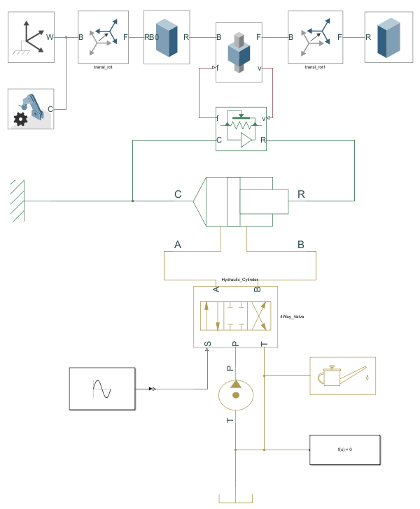
Implementierung in VEROSIM
Aufbau in Simscape
Simscape mit Fluid-Bibliothek
Mehrkörpersystem in Simscape zum analogen Aufbau des VEROSIM-Modells
Steuersignal wird generiert und mit dem Signaleingang des Ventils verbunden

Slide 28
Simulationsergebnisse und Bewertung
Notes:
VEROSIM eine Klasse HydraulicExtension in RBDynamix zur Implementierung. Dort werden dann diese Gleichungen aus der Modellbildung integriert. Die Diffenertialgleichung werden, mittels Explizit Euler Verfahren zeitlicher Integration gelöst. Pumpe und Tank liefern konstanten Druck. Dann gibt es eine Benutzereingabe auf die ich im Folgenden eingehen werde, in der der Benutzer die relevanten Parameter eingibt.

Slide 29
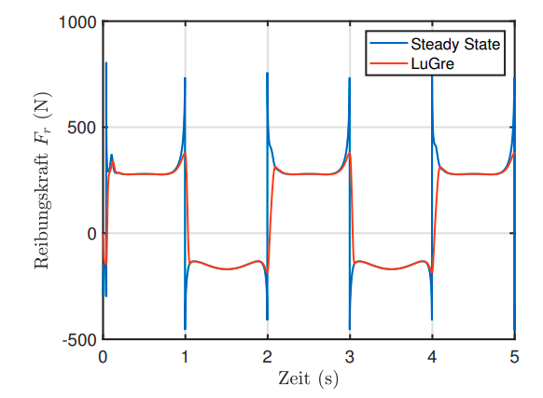
Simulationsergebnisse und Bewertung
Simulation der Reibungsmodell
Sinusförmiges Steuersignal u(t) mit einer Frequenz von 0.5 Hz
Stationäres Modell zeigt hohe Wertspitzen bei
Richtungsumkehr des Zylinderkolbens
LuGre-Modell liefert bessere Simulationsergebnisse
Vergleich mit Ergebnissen aus experimentellen Analysen
aus der Literatur

Slide 30
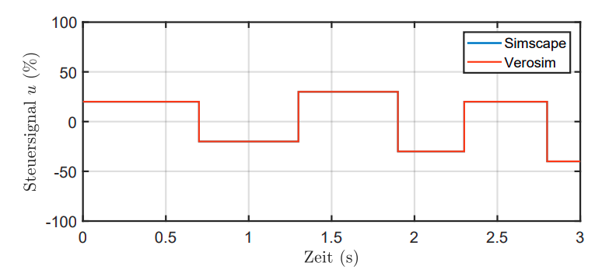
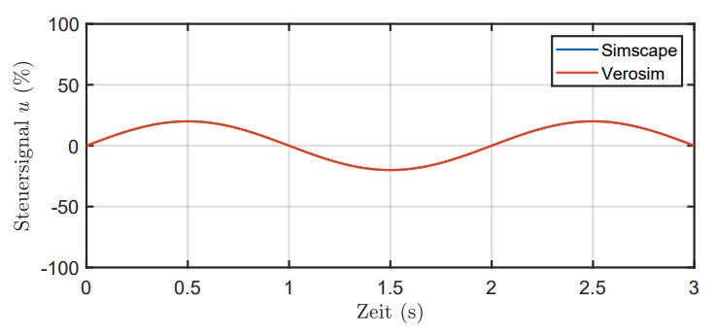
Simulationsergebnisse und Bewertung
Konzept
Aperiodiches Rechtecksignal als Steuersignal u(t)
Sinusförmiges Signal als Steuersignal u(t) mit einer Frequenz von 0.5 Hz
Lastgewicht des Starrkörpers bei 1000 kg für das
aperiodische Rechtecksignal und 1500kg für das Sinussignal
Analyse von Kolbenposition, -geschwindigkeit, Kammerdrücke und hydraulischer Kraft in Simscape und VEROSIM
Notes:
- Unterschiedliche Signaltypen zur Validierung unter verschiedenen Bedingungen. Analyse von abrupten Änderungen des Signaleingangs, Beobachten der System Reaktion. Aber auch Analyse von schwingenden Eingangssignalen. Reaktion in Simscape und VEROSIM liefert Informationen darüber, wie gut das implementierte System funktioniert.

Slide 31
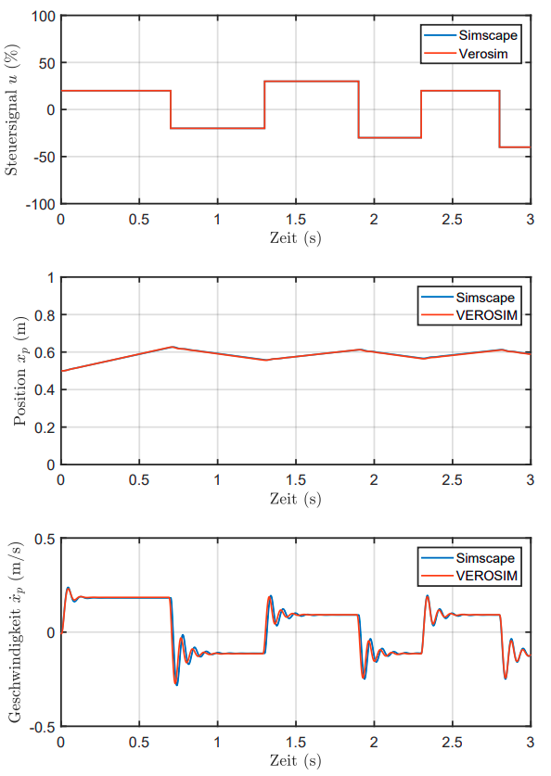
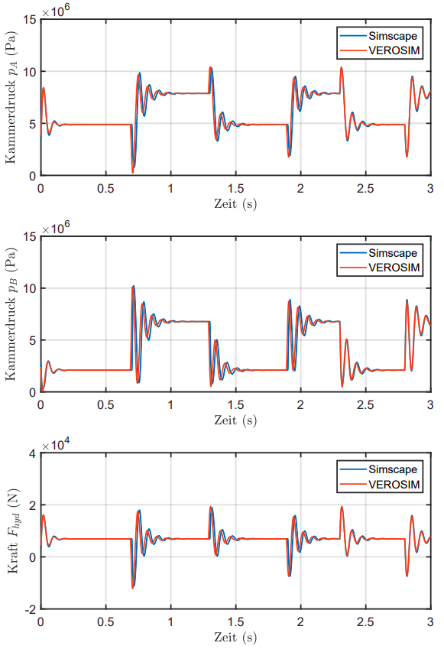
Simulationsergebnisse und Bewertung
Aperiodisches Rechtecksignal
Überschwingen bei Einstellen der konstanten Geschwindigkeiten und Drücke
Schwingungen stimmen gut in Simscape und VEROSIM überein
Kleine Unterschiede können auf Unterschiede in der Ventildynamik und dem Kompressionsmodul zurückgeführt werden
Notes:
Hier sind die Ergebnisse für das aperiodische Eingangssignal u(t). Wie zu erwarten stellt sich immer eine konstante Geschwindigkeit ein des Zylinderkolbens. In Folge von

Slide 32


Simulationsergebnisse und Bewertung
Sinussignal
Schwingungen zu Beginn der Simulationszeit
Schwingverhalten stimmt gut in den Simulationsumgebungen ein
Gute Ergebnisse für das Sinus und Rechtecksignal

Slide 33

Simulationsergebnisse und Bewertung
Validierung im Harvester Mkran-Modell
Einsatz der implementierten Hydraulik im Streckzylinder des Kranmodells
Vorgabe eines sinusförmigen Steuersignals u(t) und Vergleich der Ergebnisse mit identischem Harvester Mkran-Modell in Simscape
Vergleich der entstandenen Zwangskräfte an dem rotatorischen Gelenk zwischen Kransäule und Hauptarm zur Validierung
Auch hier eine gute Übereinstimmung in Simscape und VEROSIM

Slide 34

Simulationsergebnisse und Bewertung
Regelung
Einsatz von P und PD-Regler zur Ansteuerung der Geschwindigkeit oder Position
des Streck und Hubzylinders
Bestimmung der Reglereinstellung durch Simulationsanalysen

Slide 35



Simulationsergebnisse und Bewertung
Positionsreglung
P und PD-Regler liefern sehr ähnliche Ergebnisse
Sprungantwort für P-Regler und Sinusförmige Positionsvorgabe
Große Werte für den Proportionalitätsfaktor $K_{p}$ führen zu instabilem schwingendem Verhalten
Amplitudendämpfung und Phasenverschiebung bei sinusförmiger Positionsvorgabe zu beobachten
Wahl: $K_{p}=10$ für den Streckzylinder

Slide 36




Simulationsergebnisse und Bewertung
Geschwindigkeitsreglung
Sprungantwort für P-Regler zeigt für $K_{p}=80$ gute Ergebnisse
PD-Regler mit Proportionalitätsfaktor $K_{p}=80$ und $K_{D}=0.4$
Sinusförmige Geschwindigkeitsvorgabe zeigt für P-Regler instabiles Verhalten
PD- Regler die bessere Wahl mit $K_{p}=80$ und $K_{D}=0.4$

Slide 37
Zusammenfassung
Zusammenfassung
Ausblick
Implementierung eines hydraulischen Systems nach den Grundlagen der Hydraulik
Eigenschaften des Hydraulikmediums
Reibunsgkraft
Leckströme
LuGre und SteadyState Reibungsmodell analysiert
Validierung durch Anwendung der implementierten Hydraulik in ein einfaches Modell und dem Harvester MKRan-Modell mittels Simscape
Anwendung von P und PD-Reglern zur Position und Geschwindigkeitsansteuerung
Modellierung einer alternativen Hydraulikpumpe als Volumenstromquelle parallel zu einem Druckbegrenzungsventil
Analyse von alternativen Reglungsmethoden
Berechnungsmodell für die Parameterbestimmung des Reibungsmodells

Slide 38
Vielen Dank für Ihre Aufmerksamkeit!

Slide 39


Slide 40



Grundlagen der Hydraulik
Eigenschaften des Hydraulikmediums - Viskosität
Maß für die Fließfähigkeit bzw. den Fließwiderstand einer Flüssigkeit
Dickflüssige Öle haben eine hohe Viskosität
Dünnflüssige Öle haben eine geringe Viskosität
Definition: dynamische Viskosität $η$
Schubspannung $τ_{xy}$zwischen zwei benachbarten Flüssigkeiten in x-Richtung
$$τ_{xy}=η⋅\frac{ⅆv_{x}}{ⅆy}$$
Notes:
In der Hydraulik werden in der Regel Öle als Betriebsmedium eingesetzt. Eine der Eigenschaften, neben der Dichte, die sich durch die das Verhältnis der Masse zum Volumen berechnet, ist die Viskosität. Diese Eigenschaft ist ein Maß für die Fließfähigkeit einer Flüssigkeit. Dickflüssige Öle weisen eine hohe Viskosität auf, während dünnflüssige Öle eine niedrige Viskosität aufweisen. Sie ist ein Maß für die innere Reibung einer Flüssigkeit. Man kann sich das so vorstellen, dass wenn in der oberen Schicht eine tangentiale Kraft wirkt, dass es auch zu Bewegung in den darunterliegenden Schichten kommt. Die Viskosität gibt dann das Verhältnis des Geschwindigkeitsgradienten entlang der der y-Achse, zu der Kraft die auf dieser Flüssigkeitsschicht tangential wirkt.

Slide 41

Implementierung in VEROSIM
Benutzereingabe
Parametereingabe durch Benutzer
Zylinderhub wird durch obere und untere Grenze des
Lineargelenks bestimmt
Reglereinstellungen für PID-Regler

